Slide 1

Java project
Заняття #1

Slide 2

Технічне завдання
Domain моделі
Dao layer

Slide 3
Технічне завдання
Система Приймальна комісія.
Абітурієнт реєструється на один з Факультетів з фіксованим планом набору.
Абітурієнт вводить бали з відповідних Предметів та атестату.
Результати реєструються Адміністратором у Відомості.
Система підраховує суму балів і визначає Абітурієнтів, що зараховані у навчальний заклад.

Slide 4
Технічне завдання
Інтернет магазин журналів.
Адміністратор здійснює наповнення каталогу журналів.
Читач може оформити передоплату, попередньо вибравши журнал зі списку.
Система підраховує суму для оплати і реєструє платіж.
Читач може відмінити підписку журналу.
Незареєстрований користувач може переглядати журнали, проте не може оформити підписку.

Slide 5
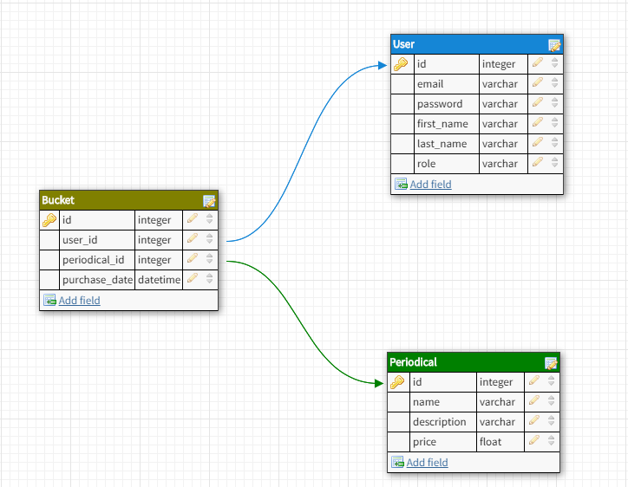
Domain моделі

